Slide 1

Dr hab. Krystyna M. Błeszyńska prof. em. Szkoły Głównej Gospodarstwa Wiejskiego
Szkoła wielokulturowa jako przestrzeń kultury pokoju i troski
„Przyjazna Szkoła” w praktyce,
czyli jak uczynić szkołę miejscem otwartym i bezpiecznym?
MEN
7 września 2026

Slide 2
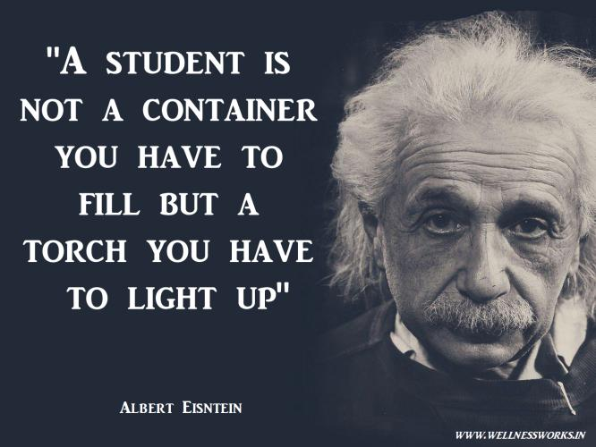
Wartości na wiek
XXI:
Człowiek
Solidarność
Życzliwość
Troska
Odpowiedzialność
Kindness

Slide 3
Migracje – zjawisko ponadczasowe
Różnorodność przyczyn zewnętrznych i motywacji
Zróżnicowanie kategorii
i rodzaju doświadczeń migracyjnych
Imigranci, Uchodźcy, Osoby ubiegające się o ochronę czasową / pobyt tolerowany, Repatrianci, Ekspatrianci; Dzieci trzeciej kultury,
Ofiary handlu ludźmi
Łańcuszkowość, segmentacja i sukcesja
Ciemne strony procesów migracyjnych

Slide 4
Szkoła jako ośrodek integracji w środowisku lokalnym
Kategorie pojęciowe
Inkluzja, akulturacja, asymilacja, adaptacja, integracja
Wymiary integracji
Landecker: fizyczna (inkluzja), komunikacyjna, funkcjonalna, normatywna, stylowa
Grzymała-Kazłowska: integracja tożsamościowa
Różnorodność uwarunkowań sukcesu integracyjnego
Rola szkoły

Slide 5
Szkoła czyli miejsce wspólne
(M. Mendel: Pedagogika miejsca wspólnego)
Podstawa: zorientowanie na budowę poczucia wspólnotowości i gotowość dialogowania
Komponent poznawczy: podzielane wyobrażenia dotyczące wspólnego dobra, równości, sprawiedliwości, sposobów ich osiągania oraz działań służących realizacji owych wartości (np. dialogowania)
Komponent ewaluatywno-emocjonalny wzorce stanów społecznych postrzeganych jako właściwe, idealne bądź pożądane (wyobrażenia porządku społecznego, dobra wspólnego oraz norm służących realizacji owych wartości)
Komponent behawioralny: fizyczne, werbalne i symboliczne zachowania wyrażające ustosunkowanie podmiotu wobec wspólnotowości (Mendel, 2017, 291)
Troska o innych jako podstawa budowania wspólnoty

Slide 6
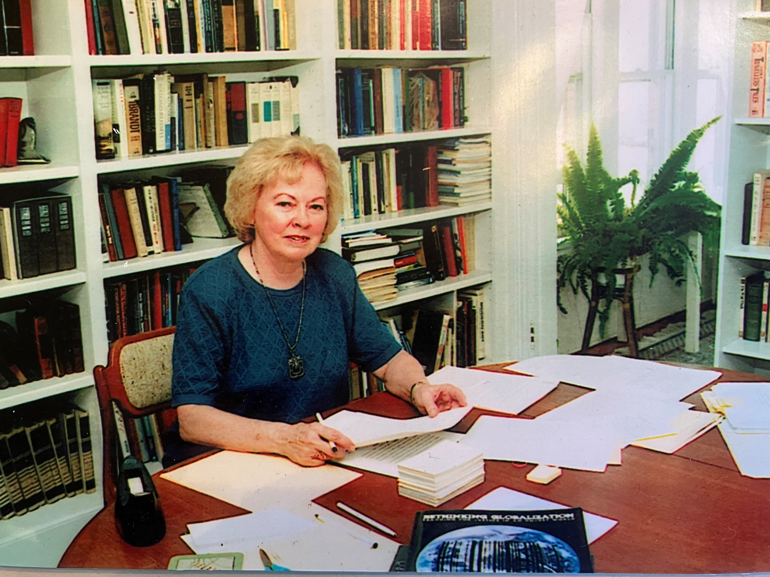
Pedagogika troski
Nel Laura Noddings
1929 – 2022
School of Education
Stanford University
Zdjęcie: K. Błeszyńska

Slide 7
„…Głównym celem edukacji powinno być wychowanie ludzi dobrych, kompetentnych, rozumiejących świat, troszczących się o innych, potrafiących i dających się kochać…”
(Nel Noddings)

Slide 8
Trzy rodzaje troski:
Postawa opiekowania się innymi
Forma działań podejmowanych na rzecz innych
Rozwijająca się w czasie empatyczna, uważna i dialogiczna relacja między osobą opiekującą się a osobą opieki tej doświadczającą
(“Educating moral people: a caring alternative to character education” Noddings, 2002)

Slide 9
Relacyjna natura troski
Źródła: społeczna natura człowieka i specyfika interakcji społecznych opartych na współzależności, naturalny instynkt opiekowania się
Natura relacji troski: asymetryczna, oparta na wzajemności
Powiązanie z odpowiedzialnością
Podstawa rozwoju postawy troski: ustanowienie osobistych relacji
Znaczenie relacji, współpracy, komunikacji i dialogu
Kultura troski – kultura pokoju

Slide 10


Slide 11
Kultura pokoju
„Kultura współżycia i dzielenia się z innymi oparta na zasadach wolności, sprawiedliwości i demokracji, tolerancji i solidarności; kultura, która odrzuca przemoc, dąży do zapobiegania konfliktom u ich źródeł oraz rozwiązywania problemów przez dialog i negocjacje; kultura, która zapewnia wszystkim pełnię praw i możliwość pełnego uczestnictwa w rozwoju społeczeństwa” (UNESCO, 2001)
Podstawy:
- Rozwijanie postaw humanizmu, szacunku dla innych, myślenia krytycznego,
poszukiwania konsensusu, umiejętności dialogowania i budowania dystansu
emocjonalnego.
- Pobudzanie refleksji nad konsekwencjami wojen, nienawiści i niesprawiedliwości
(Noddings, 2008; Page, 2008)

Slide 12
Wychowanie dla Pokoju
„…działalność edukacyjna, która: tworzy strefę pokoju, gdzie dzieci są wolne od wszelkich form przemocy, stwarza klimat kształtujący pokojowe i pełne wzajemnego szacunku relacje pomiędzy członkami społeczności uczących się, eksponuje podstawowe zasady równości i zwalcza wszelkie formy dyskryminacji w rozporządzeniach prawnych i praktyce placówek edukacyjnych, kształtuje społeczne umiejętności pokojowej koegzystencji, rozwijając środki skutecznego, pokojowego i zakorzenionego w lokalnej kulturze rozwiązywania pojawiających się konfliktów, promuje rozwiązania szanujące prawa i godność wszystkich stron ewentualnego konfliktu, integruje i włącza w programy kształcenia treści pogłębiające zrozumienie kwestii pokoju, praw człowieka, sprawiedliwości społecznej i zagadnień globalnych, stwarza forum dla dyskusji eksponujących wartość pokoju i sprawiedliwości społecznej, promuje metody nauczania rozwijające zdolności uczestniczenia, współpracy, rozwiązywania problemów i szacunku dla odmienności, zachęca uczniów do praktycznego wdrażania zasad i umiejętności pokojowej koegzystencji i rozwiązywania konfliktów w otaczającym środowisku, stwarza możliwości refleksji i doskonalenia kompetencji związanych z promocją pokoju, sprawiedliwości i praw ludzkich wszystkim uczestnikom procesu wychowawczego”
(UNICEF, Working Paper Series, lipiec 1999)

Slide 13
Bariery kształtowania szkolnej przestrzeni troski i pokoju
Mechanizmy atawistyczne (lęk, nieufność wobec Obcych, terytorializm, obrona zasobów)
Rywalizacja i konflikt interesów
Mechanizmy tożsamościowe (Błeszyńska, 2001))
Stereotypy i uprzedzenia
Bariery komunikacyjne (werbalne, pozawerbalne)
Różnice kulturowe, religijne i środowiskowe
Strategie i problemy akulturacji
Różnice doświadczenia (PTSD !!!)
Społeczne odniesienia ucznia cudzoziemskiego
Eksterioryzacja konfliktów zewnętrznych
Socjalizacja etniczna, post-pamięć i skonfliktowane narracje historyczne
Syndrom Króla Maciusia

Slide 14
Problem różnic kulturowych i religijnych
Treści kultury
Systemy wierzeń, systemy aksjonormatywne i interpretacyjne, symbole, bohaterowie, wzorce i rytuały, sposoby gospodarowania, struktury i organizacja życia społecznego, systemy komunikacyjne, systemy organizacyjne, systemy sankcji i mediacji, dobra materialne
Wewnętrzne zróżnicowanie kulturowe, akulturacja i zmienność pokoleniowa
Równoważenie wpływu:
Wspomaganie procesów akulturacji
Kultura organizacyjna i pop-kultura jako kultury równoważące
Edukacja międzykulturowa
Nauczanie o różnorodności religii i systemów wierzeń
(The Toledo Guiding Principles on Teaching about Religions and Beliefs, OBWE/OSCE, 2007)

Slide 15
Problem skonfliktowanych pamięci
Narracje pamięci = element socjalizacji etnicznej
Pamięć społeczna: zespół wyobrażeń o przeszłości grupy, postaciach i wydarzeniach z tej przeszłości, sposoby upamiętniania;
Podstawowe funkcje: przekaz wartości i wzorów zachowań, legitymizacja prawomocności władzy, współtworzenie poczucia tożsamości zbiorowej opartej na świadomości wspólnej przeszłości, istnienia w czasie, przodków, losu i symboli;
(Szacka, 2002)
Formy przekazu: międzygeneracyjny przekaz ustny, lekcje przedmiotów macierzystych, przekaz medialny, wzory osobowe bohaterów, upamiętnienia, miejsca pamięci i niepamięci,

Slide 16
Szczególna rola post-pamięci
(Hirsch, 1992)
1. Znaczenie obecnych i historycznych doświadczeń konfliktów oraz międzygrupowej przemocy w kształtowaniu pamięci społecznej i umiejętności pokojowej koegzystencji między narodami (Bar-Tal, 2007);
2. Międzygeneracyjny przekaz zbiorowej traumy: narracji dotyczącej zdarzeń, ofiar i prześladowców,
3. Przekaz poczucia krzywdy, upokorzenia, gniewu, lęku i wrogości (Appadurai,2009; Moisi, 2012)
4. Przekaz roszczeń sprawiedliwości oraz legitymizacji odwetu
5. Walka o uznanie, pamięć i domeny symboliczne

Slide 17
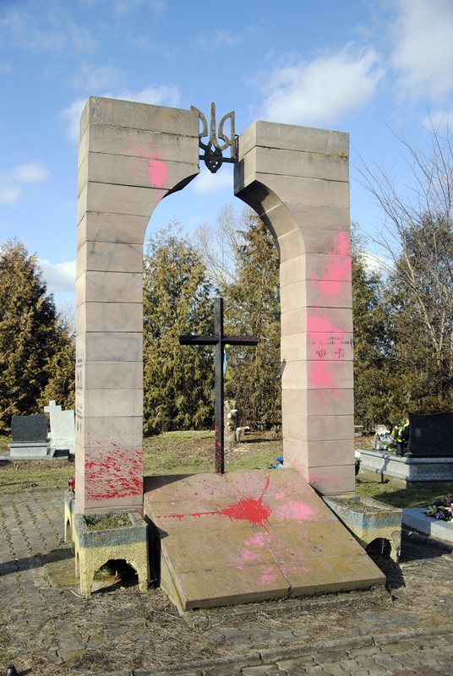
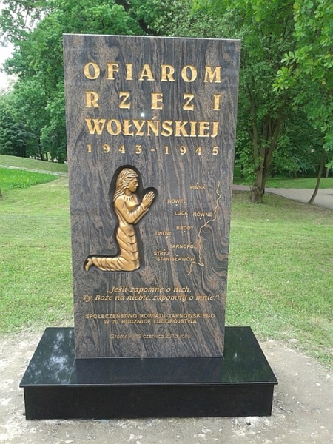
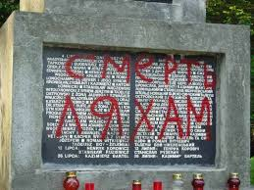
Walka o domeny symboliczne

Slide 18
Równoważenie wpływu post-pamięci
Analiza wielowymiarowych konsekwencji niesprawiedliwości, wojen, nienawiści i przemocy (Noddings, 2008)
Zrozumienie mechanizmów i dynamiki międzygrupowej wrogości: zbiorowych i indywidualnych mechanizmów agresji i tyranii, banalności zła, uwarunkowań i ponadczasowej uniwersalności doświadczenia konfliktów, przemocy i ludobójstwa (Snyder, 2017; Arendt, 1963; Zimbardo, 2007)
Odrzucenie odpowiedzialności zbiorowej i międzygeneracyjnej
Wspomaganie kontaktów i dialogu między post-generacjami

Slide 19
Kształtowanie emocjonalnego dystansu do przeszłości poprzez
zastąpienie idiopatycznego wzorca post-pamięci
(nieadekwatna identyfikacja emocjonalna, brak dystansu,
bezpośredniość przeżywania traumy historii)
wzorcem heteropatycznym (pamięć wydarzeń przy
zachowaniu emocjonalnego dystansu);
Kształtowanie empatii wobec wszystkich ofiar wojny, konfliktów i przemocy (zwłaszcza dzieci).

Slide 20
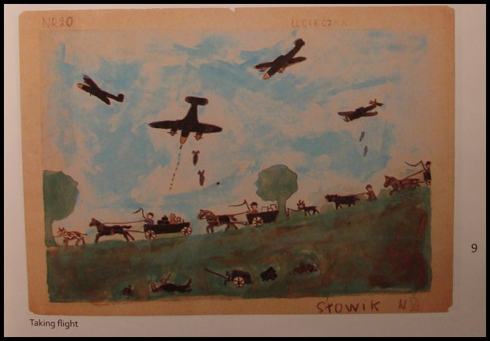
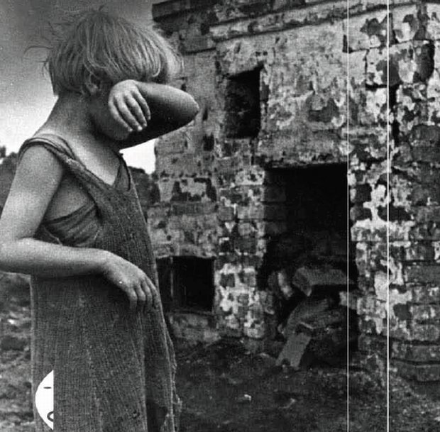
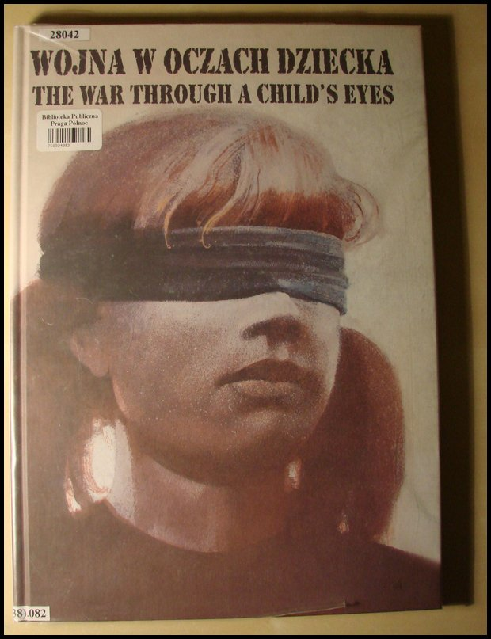
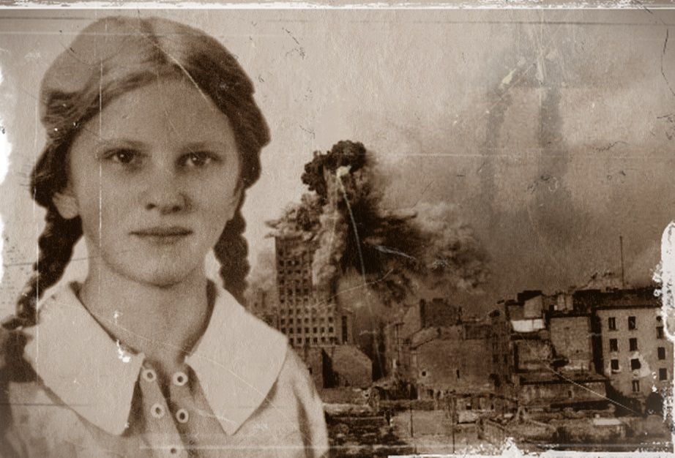

Slide 21
Przekraczanie granic etniczności
Pobudzanie otwartości poznawczej
Pobudzanie procesów indywiduacji i rozwoju MY kryterialnego
Pobudzanie empatii i gotowości współpracy
Asystent rówieśniczy
Paradygmat collective learning
Kształcenie przez przeżywanie
Odniesienia do różnorodności kulturowej

Slide 22
Błędy
Podporządkowanie praktyki ideologii a lekcji scenariuszom
Zgromadzenie większej liczby uczniów z doświadczeniem migracyjnym w jednej klasie
Brak przygotowania klasy na przyjęcie kolegów z doświadczeniem migracyjnym
Brak wprowadzenia nowych uczniów w kulturę szkoły
Brak wyrazistego przekazu i konsekwencji w egzekwowaniu norm i reguł obowiązujących na terenie szkoły (normy społeczeństwa przyjmującego i szkoły)
Nadmierne eksponowanie specyfiki nowych uczniów
Stosowanie taryfy ulgowej
Tworzenie jednorodnych grup zadaniowych
Ignorowanie pierwszych przejawów pojawiającego się problemu i wiara w moc sprawczą penalizacji
Mylenie asystenta kulturowego z dobrą wróżką

Slide 23

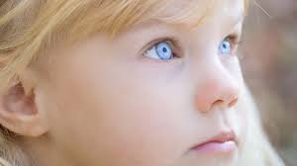
Dziękuję za uwagę
kbleszynska@yahoo.com

